Slide 1
Тема занятия
Имя пользователя: suser01
Пароль: mimo#00
1. Введение. Hello world. Типы данных. Ввод/вывод в консоль.
2. Массивы. Циклы, условия.
3. Функции, процедуры.
4. Структуры.
5. Указатели.
6. Контрольная
7. Динамическая память. Списки.
8. Строки.
9. Чтение/запись файлов.
10. Классы. Конструктор, деструктор.
11. Перегрузка функций и операторов.
12. Контрольная

Slide 2
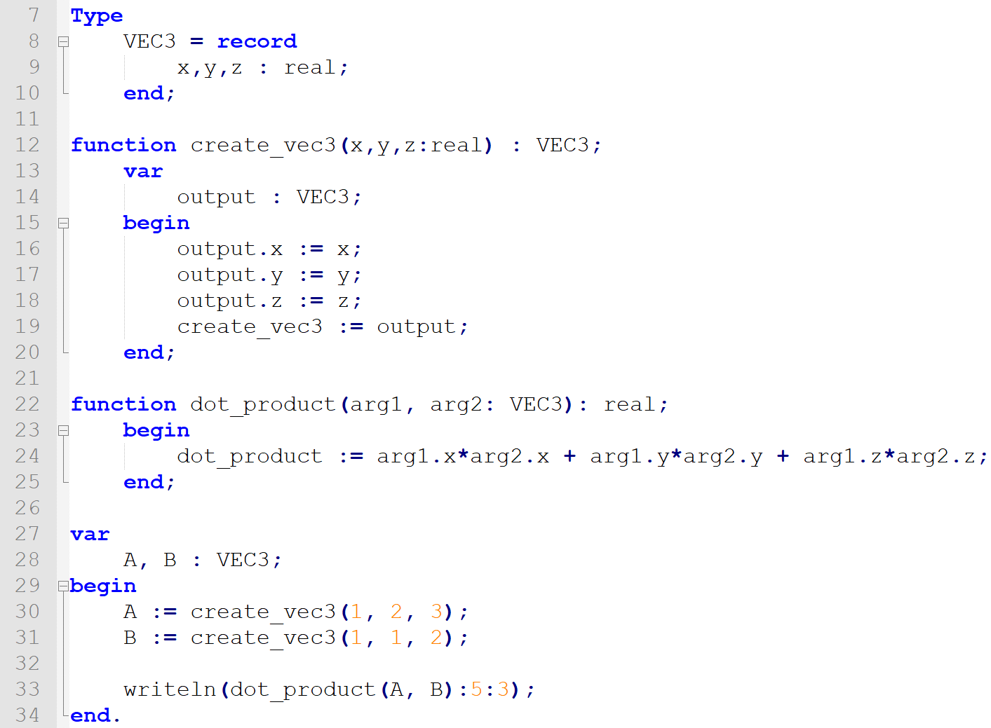
Базовый синтаксис

Slide 3
Домашнее задание
Задачи:
1) Создать структуру “треугольник”, содержащую три вектора – вершины и его уникальный номер - целое число.
2) Создать процедуру, которая возвращает случайный треугольник, без повтора номера. Данная процедура не должна принимать входных аргументов.
3) Создать функцию, вычисляющую площадь треугольника.
4) Создать массив из N треугольников.
5) Сортировать массив по возрастанию площади.
- Каждое задание отмечать отдельным коммитом в git.
- Результаты поместить в репозиторий github.

